Slide 1
离散数学
华南理工大学
1
1

Slide 2
第 3 章：关系模型
等价关系
第 3.5 节
2
2

Slide 3
目录
1
等价关系
2
等价类
3
等价和划分
3
3

Slide 4
等价关系
4
4

Slide 5
等价关系
5
定义集合 A 上的等价关系是 A 上任何一个具有自反性、对称性和传递性的二元关系。
  例如，= 是等价关系。
  但许多其他关系也遵循这种模式

Slide 6
等价关系
定义集合 A 上的等价关系是 A 上任何一个具有自反性、对称性和传递性的二元关系。
例如，= 是等价关系。
对于任何函数 f:A→B，关系式 "具有相同的 f 值"，或 =_{f} :≡ {(a₁ ,a₂ ) | f(a₁ )=f(a₂ )} 是等价关系。
是等价关系、
例如，让 m= “的母亲”，那么 = _{m} 表示 "有同一个母亲 "是等价关系
6

Slide 7
等价关系示例
"字符串 a 和 b 的长度相同"。
"整数 a 和 b 的绝对值相同"。
让我们来谈谈函数之间的关系：
怎么样？R(f,g) ⇔ f(2)=g(2) ?
怎么样？R(f,g) ⇔ f(1)=g(1)∨f(2)=g(2) ?
7

Slide 8
等价关系示例
怎么样？R(f,g) ⇔ f(2)=g(2) ?
是的。自反：对于所有 f，f(2)=f(2)
对称：f(2)=g(2) 蕴含 g(2)=f(2)
传递：f(2)=g(2) 和 g(2)=h(2)
蕴含 f(2)=h(2).
8

Slide 9
等价关系示例
R(f,g) ⇔ f(1)=g(1)∨f(2)=g(2) 呢？
NO 传递性的反例：
f(1)=a, f(2)=b
g(1)=a, g(2)=c
h(1)=b, h(2)=c
9
Notes:
f 类似 g
g 与 h 相似
f 不像 h

Slide 10
示例 1
同余 m
设 m 为正整数，且 m＞1 ，证明关系
R = { (a,b) | a ≡ b (mod m) }
是整数集合上的等价关系。
10

Slide 11
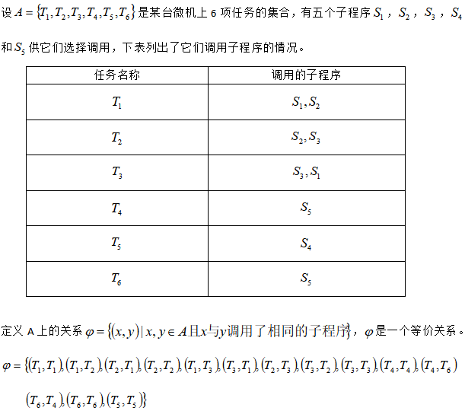
示例 2
11

Slide 12
应用1
12
设R表示S S 上的二元关系，当且仅当xy=uv时，便有<x,y>R<u,v>，试证明R是
S S 上的等价关系

Slide 13
应用1
证明
（1）对任意<x,y> S S，由xy=xy，所以<x,y>R<x,y>。所以R是自反的。
（2）
对任意
所以R是对称的
13

Slide 14
应用1
证明
（3）
由（1）（2）（3）知，R是等价关系。
对任意
所以R是传递的
14

Slide 15
练习
1.下面哪种关系是等价关系？( )
A.{(f, g) | f (1) = g(1)}
B.{(f, g) | f (0) = g(0) or f (1) = g(1)}
C.{(f, g) | f (x) - g(x) = 1 for all x ∈ Z}
D.{(f, g) | f (0) = g(1) and f (1) = g(0)}

Slide 16
练习
2.在 {0, 1, 2, 3} 上的这些关系中，哪些是等价关系？( )
A.{(0, 0), (1, 1), (2, 0), (2, 2), (2, 3), (3, 2), (3, 3)}
B.{(0, 0), (1, 1), (1, 2), (2, 1), (2, 2), (3, 3)}
C.{(0, 0), (0, 1), (0, 2), (1, 0), (1, 1), (1, 2), (2, 0), (2, 2), (3, 3)}
D.{(0, 0), (1, 1), (1, 3), (2, 2), (2, 3), (3, 1), (3, 2), (3, 3)}

Slide 17
练习
3.在 {a,b,c,d} 上，下列哪些关系是等价关系？
A) {(a,a),(b,b),(c,a),(c,c),(c,d),(d,c),(d,d)}
B) {(a,a),(b,b),(b,c),(c,b),(c,c),(d,d)}
C){(a,a),(a,b),(a,c),(b,a),(b,b),(b,c),(c,a),(c,c),(d,d)}
D) {(a,a),(b,b),(b,d),(c,c),(c,d),(d,a),(d,c),(d,d)}

Slide 18
练习
4.给定 S = { <x , y>∣x ,y∈R, (x-y)/3 为整数 }，证明关系 S 是等价关系。

Slide 19
等价类
19
19

Slide 20
定义 1
设 R 是集合 A 上的等价关系。
与 A 的元素 a 相关的所有元素的集合称为 a 的等价类。
a 相对于 R 的等价类用 [a]R 表示。
当只考虑一种关系时，我们将删除下标 R，并用 [a] 表示该等价类。
20

Slide 21
换句话说，如果 R 是集合 A 上的等价关系，那么元素 a 的等价类是
[a]R = { s | (a,s) ∈ R }
如果 b ∈[a]R ，那么 b 就叫做这个等价类的代表元。一个类中的任何元素都可以作为这个类的代表元。
[0]={…,-8,-4,0,4,8,…}
{ (a,0) | a ≡ 0 (mod 4) }
21

Slide 22
等价类
为什么我们可以如此松散地谈论元素之间的等价关系（好像这种关系没有方向）？
从某种意义上说，以等价类的哪个代表作为起点并不重要：
如果 aRb，那么 { x | aRx }= { x | bRx }
22
Notes:
绘制图表

Slide 23
等价类
如果 aRb，那么 aRx ⇔ bRx
证明：
1.假设 aRb 而 bRx。
则根据传递性可直接得出 aRx。
2.假设 aRb 同时 aRx。
aRb 意味着 bRa（对称性）。但是
根据传递性，bRa 和 aRx 蕴涵 bRx
23
Notes:
绘制图表

Slide 24
等价类
24
现在我们知道
如果 aRb，那么 { x | aRx }= { x | bRx }
同理
如果 aRb，则 { x | xRa } = { x | xRb }
(由于对称性）
换句话说，基于 R 的等价类只是 R 所关联事物的最大集合

Slide 25
等价类示例
“（字符串a和b）长度相同”。
  假设a的长度为3，那么[a]=所有长度为3的字符串的集合。
“（整数a和b）具有相同的绝对值”。
  [a] = {a，-a}集合
25

Slide 26
练习
5.集合 {1,2,3,4}上包含 {(1,2),(1,4),(3,3),(4,1)}的最小等价关系是R，则R的等价类是_____。

Slide 27
等价和划分
27
27

Slide 28
划分
28
集合 A 的一个划分是 A 的一个不相交的非空子集的集合。
直观地说：A 的划分将 A 分成不同的部分（这样就没有余数了）。

Slide 29
划分和等价类
考虑将集合 A 划分为 A₁ , .A_{n}
  A_{i} 's 都是不相交的：对于所有 x 和所有 i、j ∈[1,n]，如果 x ∈ A_{i} 和 x ∈ A_{j} ，那么 A_{i} = A_{j}
  A_{i} 's 的联合 = A
29

Slide 30
划分和等价类
集合 A 的一个划分可视为 A 上某个等价关系的所有等价类 {A₁ , A₂ , ...}的集合。
例如，考虑集合 A={1,2,3,4,5,6} 及其划分{{1,2,3},{4},{5,6}}
R = { (1,1),(2,2),(3,3),(1,2),(1,3),(2,3),(2,1),(3,1),
(3,2) ,(4,4), (5,5),(6,6),(5,6),(6,5) }
30

Slide 31
练习
6.这些子集集合中，哪些是 {a,b,c,d,e,f,g} 的划分？
A) {a, b, c}, {c, d, e}, {f, g}
B) {a, b}, {c, d}, {e, f}, {g}
C) {a, b, c, d, e}，{e, f, g｝
D) {a, c}, {e, f, g}

Slide 32
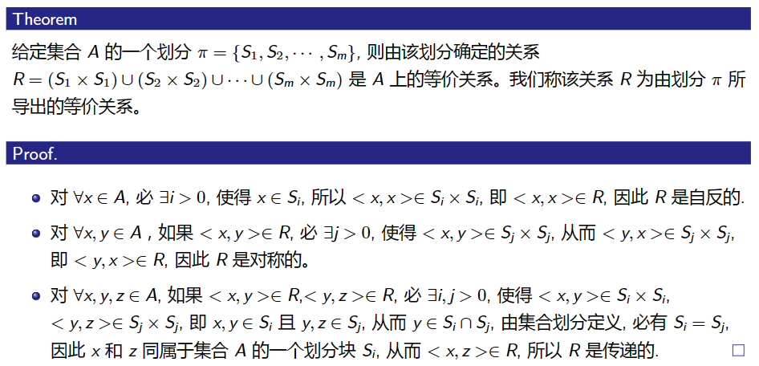
划分和等价类
32

Slide 33
划分和等价类
33
我们有时会说
  A 的一个划分在 A 上引起一个等价关系
  A 上的等价关系会诱导出 A 的一个划分
  A 的一个划分与 A 上的一个等价关系之间的一一对应关系

Slide 34
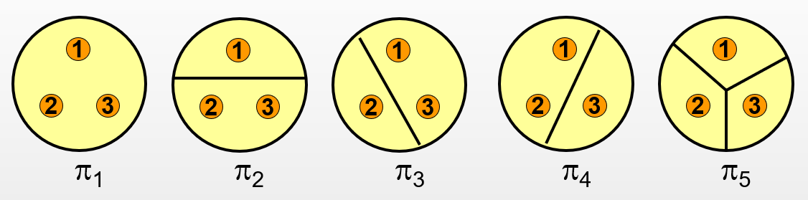
划分和等价类
34
A={1,2,3}，集合 A 上有多少个等价关系（包含 A 中的每个元素）？
有 5 种方法划分集合 A

Slide 35
划分的特性
定理 1 假设 R 是集合 A 上的等价关系：
(i) a R b
(ii) [a] = [b]
(iii) [a] ∩ [b] ≠ Ø
35

Slide 36
划分的特性
定理 2 假设 R 是集合 S 上的等价关系。
那么 R 的等价类就构成了集合 S 的一个划分 { A_{i} | i ∈ I}，有一个等价关系 R，它以集合 A_{i} ( i ∈ I) 为等价类。
36

Slide 37
示例 3
对于S={1,2,3,4,5,6} 上的 A₁ ={1,2,3}、A₂ ={4,5}和 A₃ ={6}是一个划分。
37

Slide 38
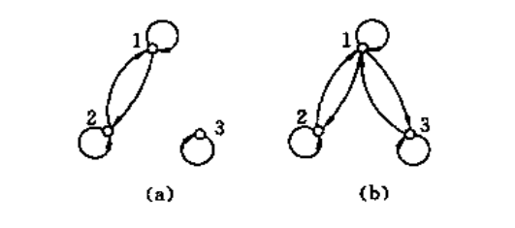
应用2
38
令 ，在 a 上的关系如图所示，判断他们是否等价关系

Slide 39
应用2
39
关系是自反、对称、传递的。所以(a)图是等价的。
关系是自反、对称、但不传递。所以(b)图不是等价关系。

Slide 40
练习
7.集合 { a，b，c } 上有多少个等价关系？（包含集合中的每个元素） ( )
A．4 B．5 C．6 D．7

Slide 41
练习
8.对于集合 A={a,b,c,d,e}，在 A 中可以得到多少个包含（a,b）的等价关系（包含集合中的每个元素）？
A) 5
B) 8
C)10
D) 15

Slide 42
第 3.5 节结束
点击编辑公司标语。
42
42

